Slide 1
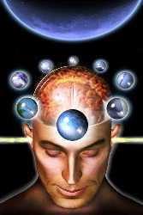
الذكاءات المتعددة

Slide 2
محاور الدورة
مقدمة عن الذكاء
نظريات الذكاء
نظرية الذكاءات المتعددة
مقاييس الذكاء
تنمية الذكاء

Slide 3

الهدف العام للبرنامج التدريبي
تزويد المشاركين بالمعلومات والمهارات وتعريفهم بنظريات الذكاءات المتعددة

Slide 4
الأهداف التفصيلية للبرنامج التدريبي
بنهاية هذا البرنامج التدريبي نتوقع أن المشاركون قد حققوا النتائج الآتية (بمشيئة الله )
تعريف المشاركين بمفهوم الذكاء .
تزويد المشاركين بالمعلومات عن نظريات الذكاءات المتعددة 0
رفع اداء المشاركين من خلال اكسابهم مهارات تنمية الذكاء 0
التعرف على مقاييس الذكاء 0

Slide 5

لنبدأ البرنامج

Slide 6
الوحدة التدريبية الاولى
مقدمة عن الذكاء

Slide 7
محتويات الوحدة التدريبية الأولى
مفهوم الذكاء
مفاهيم خاطئة للذكاء
مفاهيم متعددة للذكاء
علاقة الذكاء ببعض المفاهيم
علاقة الذكاء بالشخصية
الذكاء والعاطفة
الذكاء والموهبة
طبيعة الذكاء

Slide 8

ميز الله سبحانه وتعالى الانسان بالعقل
بما أن الإنسان من أرقى مخلوقات الله ،فهو بذلك يتميز عن غيره بالعديد من الخصائص والمزايا التي تساعده على التكيف في حياته .
ومن أهم هذه المزايا هو العقل الذي يفرق بينه وبين سائر المخلوقات الأخرى
و الذي يدرك فيه الإنسان ما يدور حوله من أحداث ومواقف ويستخدمه في حل المشكلات التي تواجهه.

Slide 9
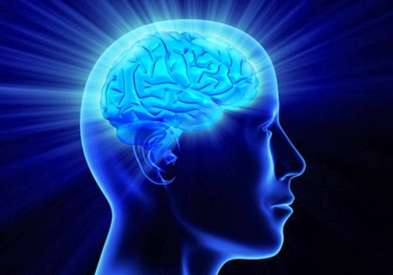
مفهوم الذكاء
اختلف الباحثون في تحديد معنى واحد للذكاء، ربما كان ذلك لأن الذكاء أمر معنوي وليس مادياً "ملموساً" وربما كان ذلك أيضاً للفروق الفردية الواسعة بين الأشخاص الذي يحول دون تحديد معنى واحد للذكاء ينطبق عليهم جميعاً

Slide 10

مفهوم الذكاء
بأنه القدرة على إيجاد العلاقات بين الأشياء
إنه القدرة على تطبيق ما اكتسبه الإنسان من معلومات وخبرات في حالات أخرى جديدة
إنه القدرة العقلية العامة عند الفرد

